Slide 1


BÀI 2: MÔ HÌNH NGÔI NHÀ 3D

Slide 2



Ai nhanh trí hơn?
Cái gì cũng có sẵn sàng,
Có con có mẹ có nàng có anh,
Có từ âu muối, xoong canh,
Có giường chiếu, có ghế bành tủ gương
Đáp án: NGÔI NHÀ
Là cái gì?

Slide 3
NỘI DUNG BÀI HỌC
1. Khám phá
2. Kiến tạo kiến thức, kĩ năng
3. Luyện tập – Sáng tạo
4. Phân tích – Đánh giá
5. Vận dụng – Phát triển
Mô hình ngôi nhà
Cách tạo mô hình ngôi nhà từ vật liệu tìm được
Tạo mô hình ngôi nhà bằng vật liệu đã qua sử dụng
Trưng bày sản phẩm và chia sẻ
Tìm hiểu ngôi nhà trong thực tế

Slide 4
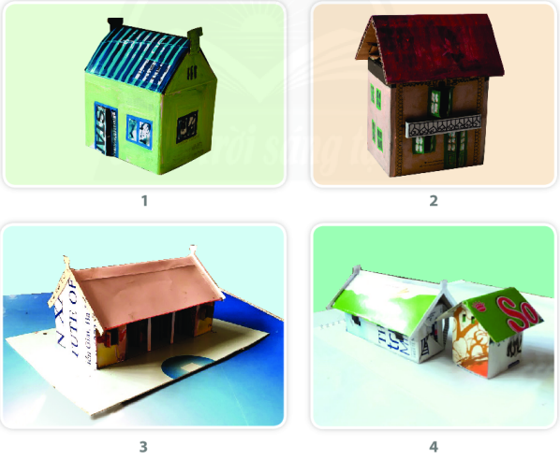
1. Khám phá mô hình ngôi nhà
Quan sát mô hình ngôi nhà trong SGK trang 66 và trả lời câu hỏi:
Mô hình ngôi nhà được tạo nên từ những hình khối nào?
Mô hình ngôi nhà có đặc điểm gì?
Những vật liệu nào được sử dụng để tạo mô hình ngôi nhà?

Slide 5



Kết luận
+ Các bộ phận của ngôi nhà được tạo nên từ nhiều hình khối khác nhau: hình chữ nhật, hình tam giác.
+ Đặc điểm riêng, vật liệu sử dụng để làm mô hình mỗi ngôi nhà:
Mỗi ngôi nhà được làm từ các hình khối, vật liệu khác nhau: bìa cứng, vỏ hộp sữa,...
Hình dáng mỗi ngôi nhà khác nhau: nhà một tầng, nhà cao tầng.

Slide 6


02
Kiến tạo kiến thức, kĩ năng
Cách tạo mô hình ngôi nhà từ vật liệu tìm được

Slide 7
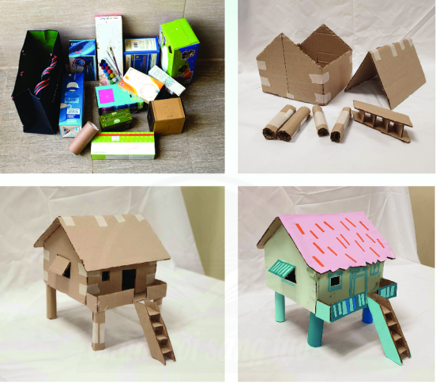

Hoạt động nhóm
Quan sát hình ảnh trang 65 SGK, thảo luận nhóm trong 3 phút và trả lời câu hỏi:
+ Em lựa chọn vật liệu và hình khối gì để tạo mô hình ngôi nhà?
+ Phần nào của ngôi nhà cần tạo trước?
+ Em sẽ tạo đặc điểm riêng cho ngôi nhà bằng cách nào?
+ Để tạo mô hình ngôi nhà, em cần thực hiện các bước cơ bản nào?

Slide 8

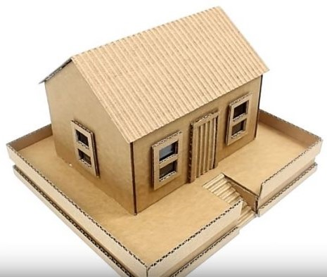


Kết luận
Hình, khối, màu sắc của các vật liệu đã qua sử dụng có thể tạo thành mô hình ngôi nhà.
Hình, khối, màu sắc của các vật liệu đã qua sử dụng có thể tạo thành mô hình ngôi nhà.

Slide 9




Bước 1:
Bước 2:
Các bước tạo mô hình ngôi nhà:
Lựa chọn vật liệu và hình khối phù hợp để tạo mô hình ngôi nhà.
Tạo các bộ phận của mô hình ngôi nhà.

Slide 10
Bước 3:
Bước 4:
Các bước tạo mô hình ngôi nhà:
Ghép các bộ phận tạo mô hình ngôi nhà.
Trang trí và tạo đặc điểm riêng cho mô hình ngôi nhà.

Slide 11
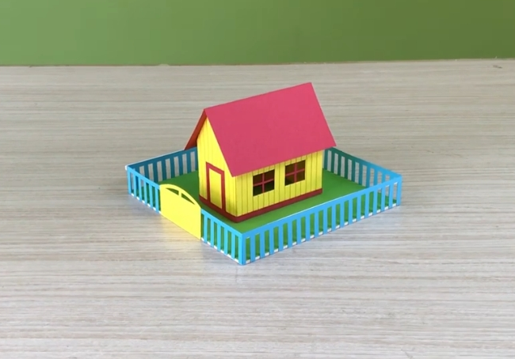
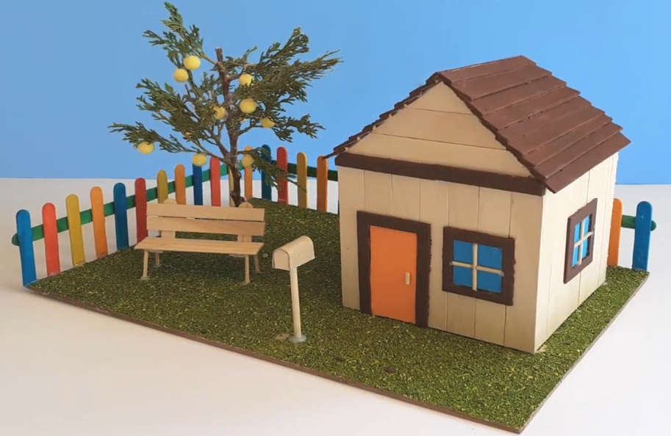
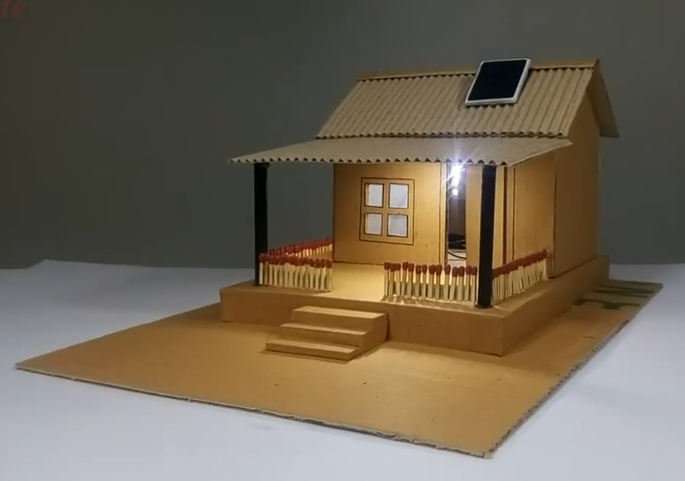

GỢI Ý 1 SỐ CÁCH LÀM NGÔI NHÀ 3D:
Link video: https://www.youtube.com/watch?v=SQca0Cvs_hE

Slide 12

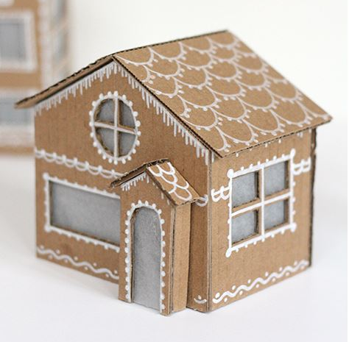

03
Tạo mô hình ngôi nhà bằng vật liệu đã qua sử dụng
Luyện tập – Sáng tạo

Slide 13
Gợi ý
Hãy hình dung về các bộ phận của ngôi nhà từ những vật liệu đã chọn, bằng cách trả lời các câu hỏi :
+ Em chọn vật liệu gì để tạo mô hình ngôi nhà?
+ Vật liệu đó có những hình khối nào của ngôi nhà?
+ Em sử dụng vật liệu nào để làm các chi tiết nhỏ của ngôi nhà ?

Slide 14
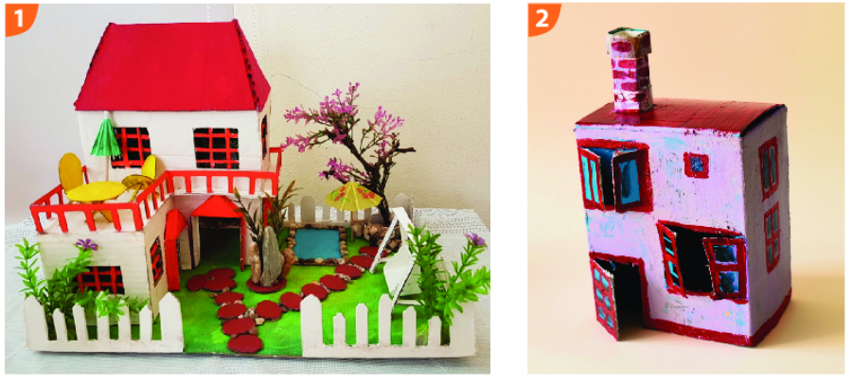
Một số sản phẩm tham khảo

Slide 15
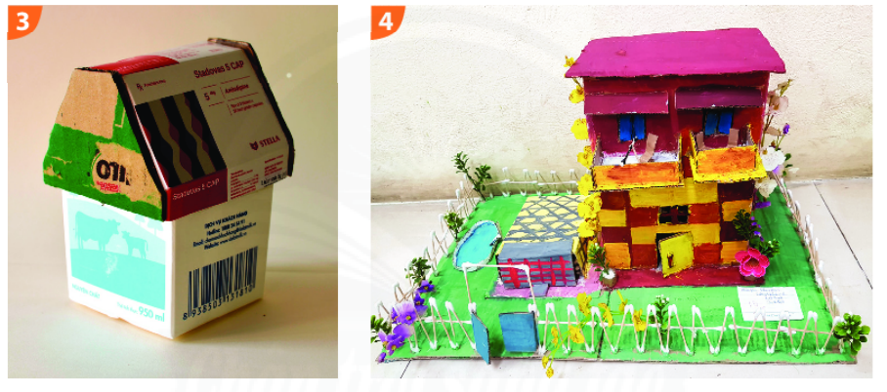
Một số sản phẩm tham khảo

Slide 16
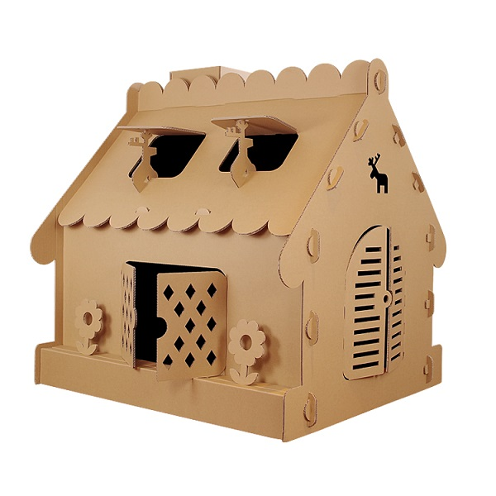
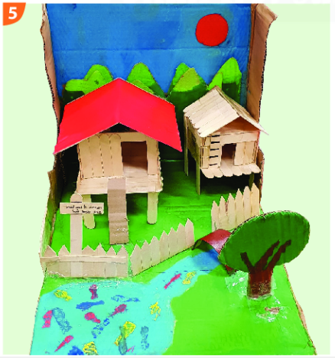
Một số sản phẩm tham khảo

Slide 17

04
Phân tích – Đánh giá
Trưng bày sản phẩm và chia sẻ

Slide 18


Trưng bày sản phẩm và nêu cảm nhận, phân tích dựa vào các câu hỏi gợi ý sau:
+ Em thích mô hình ngôi nhà nào? Mô hình ngôi nhà đó có nét đặc sắc gì?
+ Mô hình ngôi nhà của em phù hợp với vùng địa lí nào?
+ Điều em thấy thú vị trong quá trình tạo mô hình ngôi nhà là gì?

Slide 19

05
Hình khối, màu sắc, đặc điểm của ngôi nhà thường thể hiện nét đặc trưng về địa lí và văn hóa cư dân của mỗi vùng miền.
Vận dụng – Phát triển
Tìm hiểu ngôi nhà trong thực tế

Slide 20
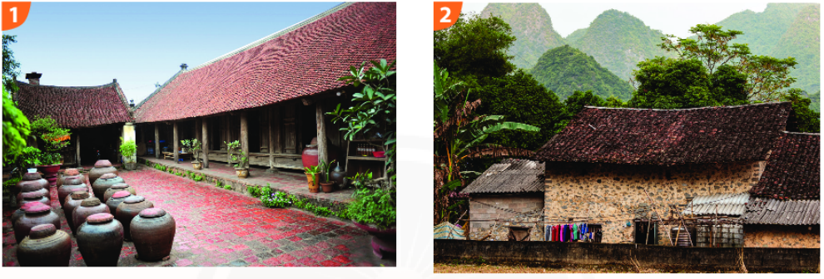
Quan sát hình ảnh một số ngôi nhà trong thực tế ở SGK trang 67:
Nhà ở Đường Lâm, Sơn Tây, Hà Nội
Nhà trình tường ở Trùng Khánh, Cao Bằng

Slide 21
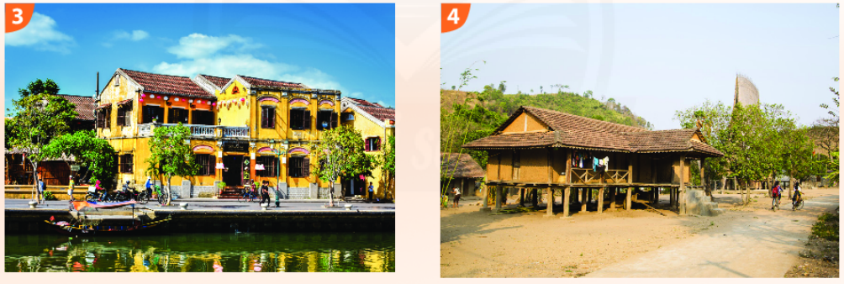
Quan sát hình ảnh một số ngôi nhà trong thực tế ở SGK trang 67:
Nhà ở Hội An, Quảng Nam
Nhà ở thành phố Kon Tum, Kon Tum

Slide 22


Dựa vào hình ảnh vừa quan sát, suy nghĩ và trả lời câu hỏi:
Các ngôi nhà trong thực tế thường có đặc điểm gì giống và khác nhau?
Vật liệu, kiểu dáng, cấu trúc của mỗi ngôi nhà thể hiện điều gì?
Vì sao nhà ở của cư dân các vùng miền lại có sự khác nhau?

Slide 23


Gợi ý
Nhà ở của mỗi người dân các vùng miền có sự khác nhau về kiểu dáng vì:
Văn hóa mỗi vùng miền khác nhau
Đặc điểm khí hậu, địa hình khác nhau
Sự phát triển kinh tế khác nhau

Slide 24
HƯỚNG DẪN VỀ NHÀ
01
02
Đọc trước nội dung bài 3: Khu nhà tương lai
Chuẩn bị đồ dùng học tập cho bài 3

Slide 25




TỔ CHUYÊN MÔN
SINH - HÓA - NĂNG KHIẾU

Slide 26
Video có dung lượng lớn, để tránh giật lag khi sử dụng, quý thầy cô nên tải video về máy tính. Thanks!

